Slide 1

Computer
Universe
By. 열수르w
Notes:
www.si-sun.com

Slide 2
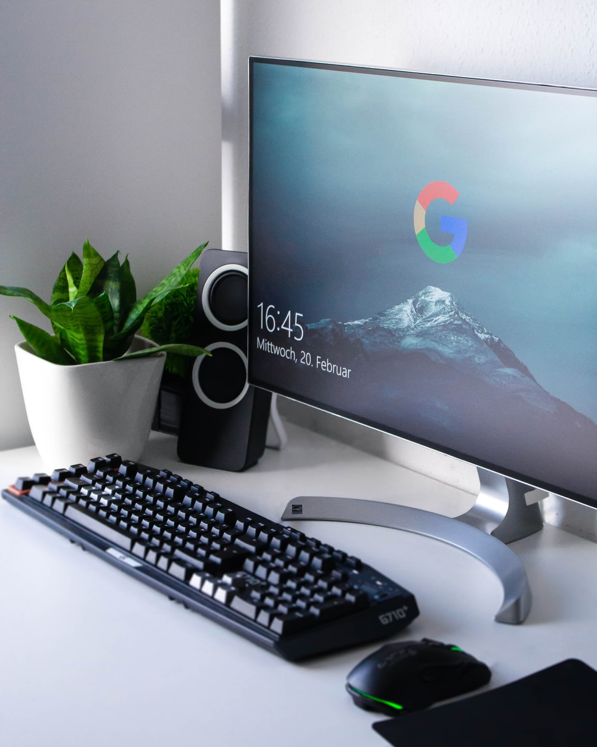
INDEX
팀원 소개
기획의도
개발 언어 및 도구
ERD
UI 및 기능
시연
질문
INDEX

Slide 3
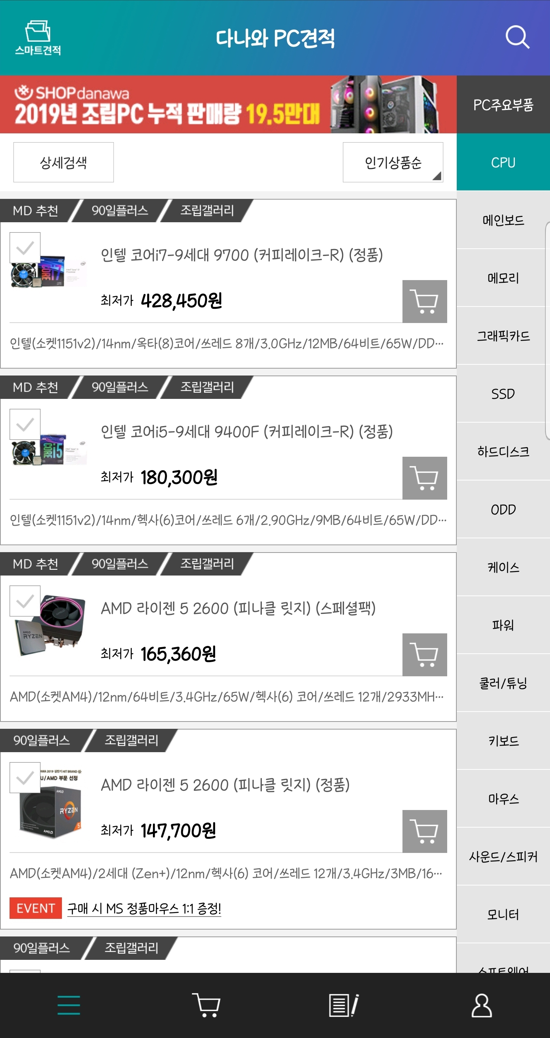



기획의도
기존의 문제점
전문 용어 多
일반 사용자들이 알기 어려운
컴퓨터 전문 용어들
딱딱한 UI
Notes:
www.si-sun.com

Slide 4



기획의도
직관적인 UI
가상 조립
사용자 맞춤 추천
Notes:
www.si-sun.com

Slide 5




개발 언어
Notes:
www.si-sun.com

Slide 6








개발 도구
Notes:
www.si-sun.com

Slide 7
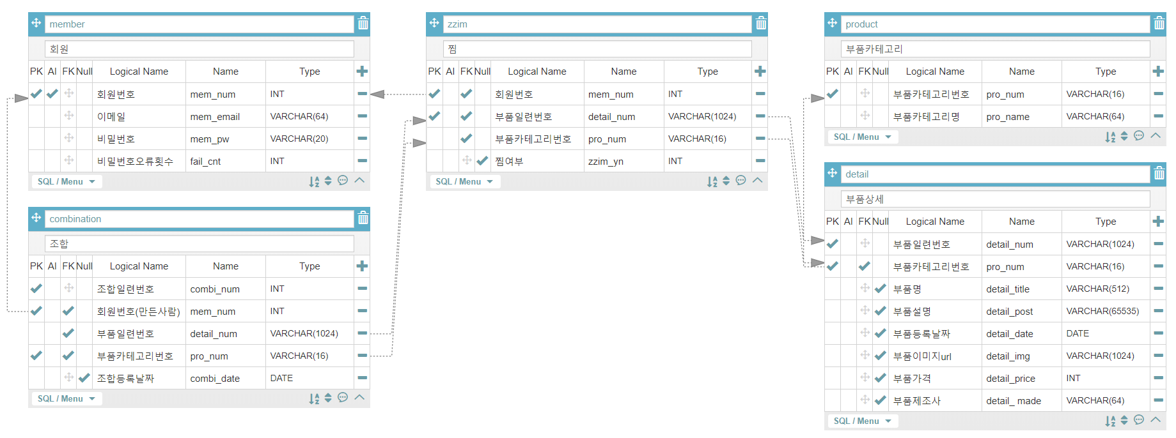
ERD
Notes:
www.si-sun.com

Slide 8
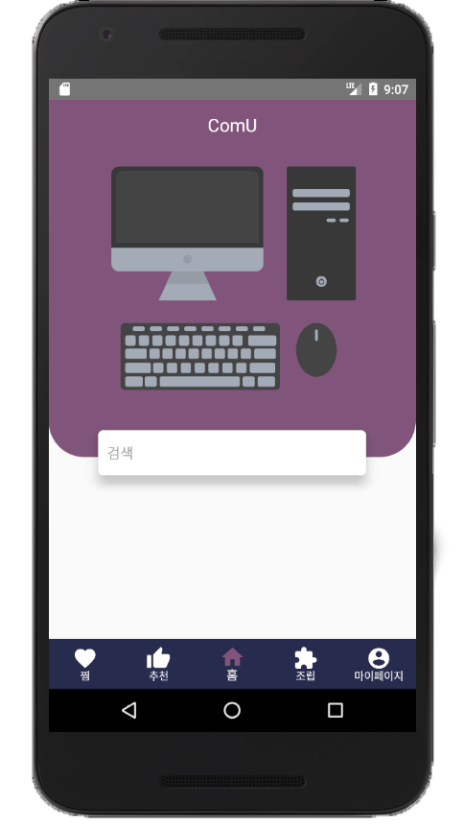
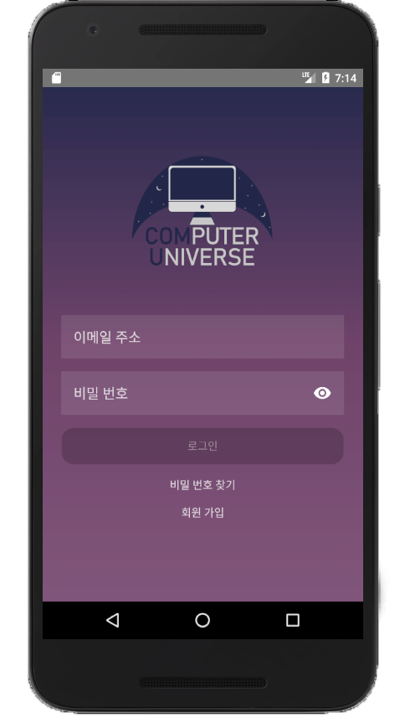
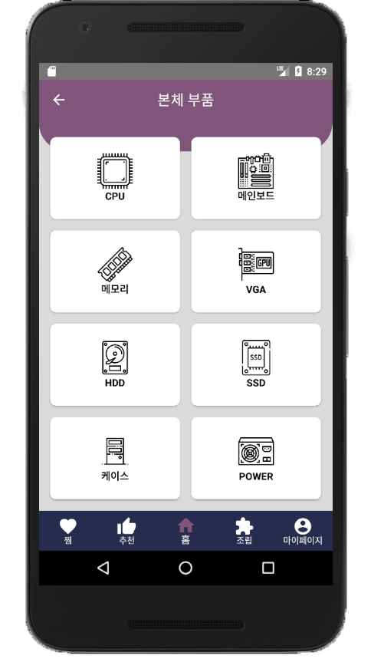
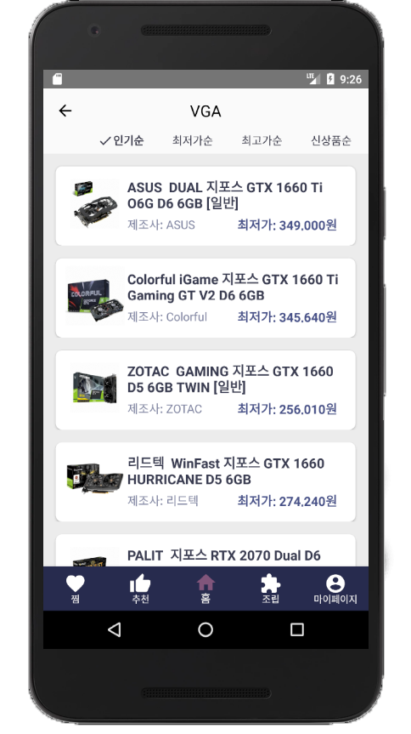
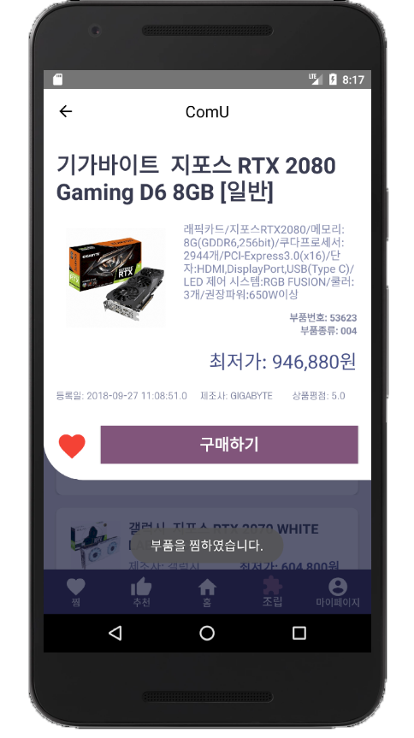
페이지 레이아웃
Notes:
www.si-sun.com

Slide 9
UI 컨셉
아름다운 컬러
어플 컨셉인 우주에 맞춰
오묘한 보라색을 주 색으로 선택
직관적인 UI
사용자에게 직관적으로 보이기 위해
일러스트 삽입
Notes:
www.si-sun.com

Slide 10
UI 컨셉
ComU 로고
우주를 담은 컴퓨터를
나타내는 ComU의 로고
아름다운 컬러
gradation으로 오묘한 우주를 표현
Notes:
www.si-sun.com

Slide 11
기능 상세
찜 버튼
구매하기 버튼
하트 클릭 시
찜 DB에 저장
구매하기 클릭 시 구매할 수 있는
웹 사이트로 이동
Notes:
www.si-sun.com

Slide 12
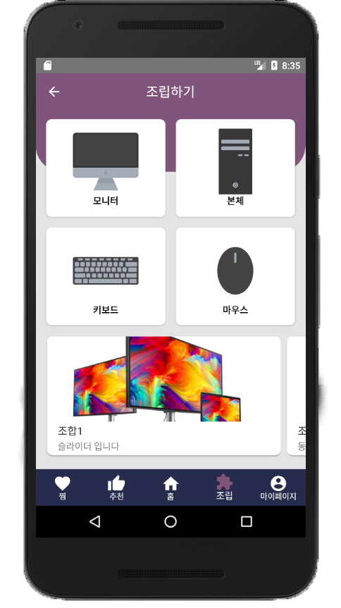
기능 상세
부품별로 보기
찜한 상품을 부품별로 보기
내가 만든 조합
만들어진 조합을 나타내는 슬라이더
Notes:
www.si-sun.com

Slide 13
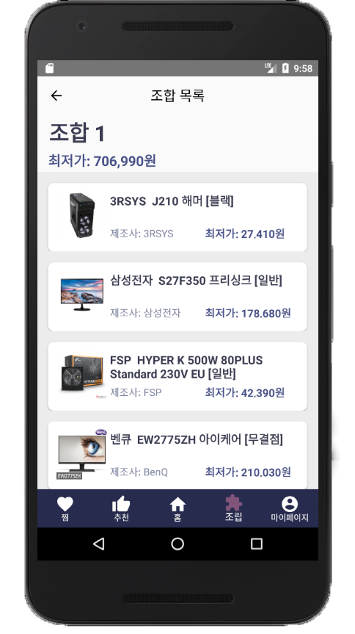
기능 상세
보기 편한 조합
조합과 가격을
한 눈에 볼 수 있도록 정리
내가 조합 부품 리스트
조합에 넣은 부품들을
리스트로 보기
Notes:
www.si-sun.com

Slide 14
시연
Notes:
www.si-sun.com

Slide 15
QnA
Notes:
www.si-sun.com

Slide 16
감사합니다.
Notes:
www.si-sun.com

